Slide 2
雙埠 10GbE 五速擴充卡QXG-10G2T-107
QNAP 經濟型非網管 10GbE 交換器
QNAP 高速網卡家族全面支援高速應用

Slide 3
雙埠 10GbE 五速擴充卡 QXG-10G2T-107

Slide 4
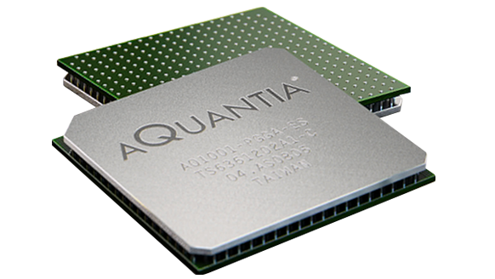
Multi-Gig 最高 10GbE 高速支援
NBASE-T 聯盟
10Gbps
5Gbps
2.5Gbps
1Gbps
100Mbps
Multi-Gig 領導廠牌 Aquantia
採用 Multi-Gig IC 各大廠商
Notes:
QXG-10G1T 中文簡報
https://www.google.com/search?rlz=1C5CHFA_enTW756TW756&biw=1440&bih=637&tbm=isch&sa=1&ei=UN1kXZiSL5bi-AalmZ3IDA&q=nbase-t+alliance&oq=nbase-t+all&gs_l=img.1.0.0i24.109121.110302..112358...1.0..0.49.211.5......0....1..gws-wiz-img.......0i30._zAQ-T5AKIc#imgrc=8zR5tpChhW-eTM:

Slide 5
1Gbps 與 10Gbps 之間您有其他選擇
1Gbps
10Gbps
100Mbps
1Gbps
2.5Gbps
5Gbps
10Gbps
線材需更新至 CAT 6 以上
10GbE 交換器昂貴
原有線材 CAT 5e 即可支援 5Gbps
CAT 6 以上線材可達 10Gbps
10GbE NBASE-T 交換器

Slide 6
既有網路配線直接升級5G以上網路
原有網路線環境升級！
支援 Multi-Gigabit NBASE-T 業界標準
 | CAT 5e | CAT 6 | CAT 6A & CAT 7
100M | ✔ | ✔ | ✔
1G | ✔ | ✔ | ✔
2.5G | ✔ | ✔ | ✔
5G | ✔ | ✔ | ✔
10G | X | ✔(55m) | ✔
Notes:
QXG-10G1T 中文簡報

Slide 7
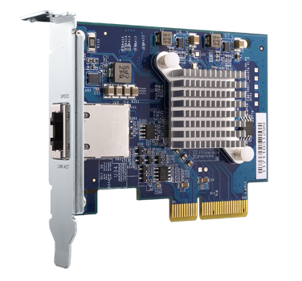
QNAP Multi-Gig 網路擴充卡
單埠 QXG-10G1T
雙埠 QXG-10G2T-107
單埠 五速支援 10GBASE-T (RJ45) 接口
雙埠 五速支援 10GBASE-T (RJ45) 接口
AQtion AQC-107
AQtion AQC-107S

Slide 8
半高式設計 彈性擴充
106.8 mm
68.9 mm
PCIe Gen 2 x4 介面
附贈
全高擋板
QNAP 專用平面擋板
預裝半高擋板
散熱鰭片與主動式風扇

Slide 9
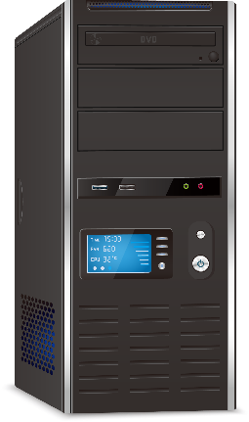
QTS, Windows 與 Linux 全力支援
支援 PCIe 擴充 NAS
支援 PCIe 擴充 PC/Workstation
請更新至最新版 QTS，
不需安裝驅動程式
需安裝驅動程式
*相容 QNAP NAS 請參考 QNAP 相容性列表
Notes:
QNA-T310G1T/QNA-T310G1S 簡報
https://www.aquantia.com/support/driver-download/

Slide 10
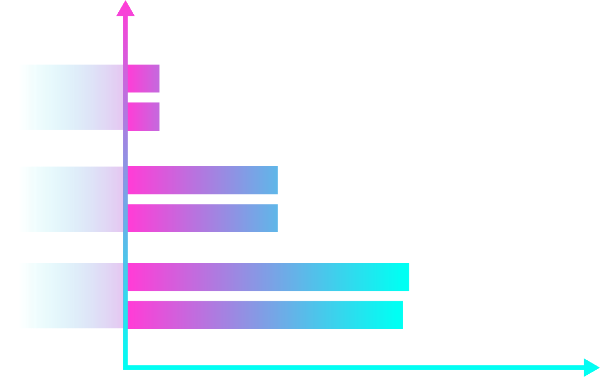
依據網路設備提供不同連線速度
1GbE
Download: 118MB/s
Upload: 118MB/s
Download: 581MB/s
5GbE
Upload: 581MB/s
Download: 1157MB/s
10GbE
Upload: 1134MB/s
PC安裝QXG-10G2T-107 透過QSW-1208-8C傳輸10GB檔案至TVS-672N,
CPU: Intel (R) Core(TM) i7-6700 CPU@ 3.40GHz. 2. OS: Windows 10. 3. Memory: 64 GB. 4. 1GbE NIC On board 5. 10GbE NIC: QXG-10G2T-AQC107
MB/s

Slide 11
效能展示 Demo
10GB 大檔 10Gbps 拖拉

Slide 12
QNAP 經濟型非網管10GbE 交換器

Slide 13
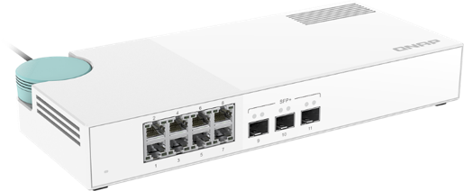
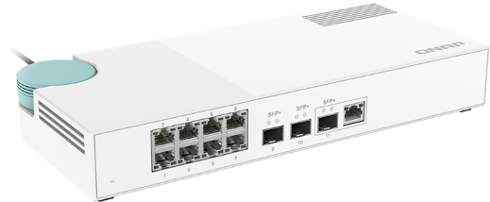
QSW 10GbE NBASE-T 交換器
QSW-1208-8C
QSW-308S
QSW-308-1C
同時高達 12 埠 10Gbps 傳輸
QSW-804-4C
可透過 10G SFP+ 模組轉換 10GBASE-T RJ45 埠
可透過 10G SFP+ 模組轉換 10GBASE-T RJ45 埠
詳細相容性請參考 QNAP 官網
詳細相容性請參考 QNAP 官網
3 x SFP+ 10GbE 傳輸埠
8 x 1GbE RJ45 傳輸埠
3 x SFP+ 10GbE 傳輸埠
(內含 1 x 10GbE NBASE-T Combo 傳輸埠)
支援：10Gbps/5Gbps/2.5Gbps/1Gbps/100Mbps
8 x 1GbE RJ45 傳輸埠
同時高達 8 埠 10Gbps 傳輸
Notes:
QSW-308

Slide 14
Multi-Gig 埠
智慧網路埠：根據該 BASE-T 埠最高速度向下相容 5 速埠
10G
5G
2.5G
1G
100M
QSW-308-1C
QSW-308-1C 複合埠相容 10GBASE-T 及 Multi-Gigabit NBASE-T™ 標準
Notes:
QSW-308簡報

Slide 15
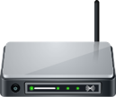
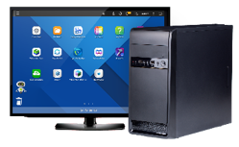
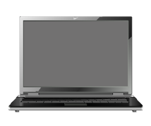
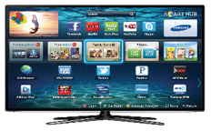
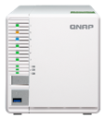
高速混合居家網路配置
1G 無線路由器
Internet
1 Gbps 無線設備
QSW系列 10G 交換器
1 Gbps
1 Gbps
10Gbps RJ 45
10Gbps SFP+
PC + QXG-10G2T-107 10GbE LAN Card
1G Notebook
Smart TV
NAS
NAS
Notes:
QSW-308簡報

Slide 16
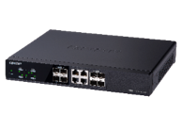
QSW 系列產品比較
 | QSW-308S | QSW-308-1C | QSW-1208-8C | QSW-804-4C
Gigabit Ethernet Port (RJ45) | 8​ | 8​ | - | -
10GbE – RJ45 |  | 1 | 8 | 4
10GbE – SFP+​ | 3​ | 3​ | 12 | 8
10GbE RJ45/SFP+ 複合埠(Combo port) | ​-- | 1 ​ | 8 | 4
尺寸 | 290 x 50 x 42.5 mm (11.4 x 2.0 x 16.7 in) |  | 285 x 43 x 233 mm (11.2x 1.7 x 9.2 in)
淨重: | 820g |  | 2150g | 2100g
電源輸入 | AC adapter , 36W, 100 - 240V​ |  | AC adapter , 50W, 100 - 240V​ | AC adapter , 41W, 100 - 240V​
運轉溫度 | 0°C to 40°C (32°F to 104°F) |  | 0°C to 40°C (32°F to 104°F)
散熱風扇 | 無風扇設計 |  | 2 x 4cm fan (12V DC)
交換器管理模式 | 非網管型 |  | 非網管型
Notes:
QSW-308

Slide 17
QNAP 高速網卡家族全面支援高速應用

Slide 18
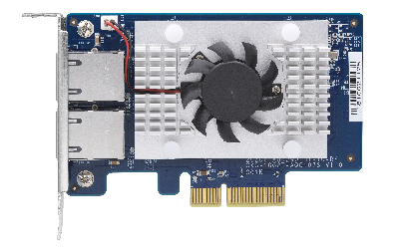
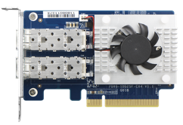
QNAP 高速網卡產品線
Intel
Mellanox
Aquantia
LAN-10G2T-X550
X550
雙埠 10GbE BaseT
PCIe Gen3 x4
Low Profile
LAN-10G2SF-MLX
QXG-25G2SF-CX4
QXG-10G1T
QXG-10G2T-107
ConnectX-4
雙埠 10GbE SFP+
PCIe Gen3 x8
Low Profile
ConnectX-4
雙埠 25GbE SFP+
PCIe Gen3 x8
Low Profile
Aqtion AQC107
單埠10GbE NBase-T
PCIe Gen3 x8
Low Profile
Aqtion AQC107S
雙埠10GbE NBase-T
PCIe Gen3 x8
Low Profile
支援 iSER / RoCE 卸載能力
支援 5速Multi- Gig

Slide 19
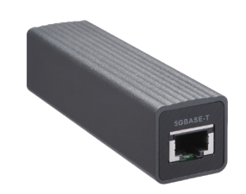
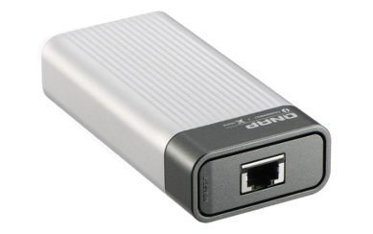
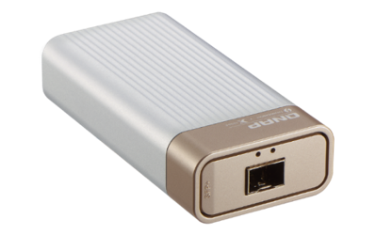
QNAP網路傳輸配件產品線
QNA-UC5G1T
QNA-T310G1T
QNA-T310G1S
主機具備 USB 3.0
主機具備 Thunderbolt 3
主機具備 Thunderbolt 3
5G/2.5G/1G/100M 四速網速
RJ45 NBASE-T 網路接口
10G/5G/2.5G/1G/100M 五速網速
RJ45 NBASE-T 網路接口
10G/1G 網速
SFP+ 網路接口
Notes:
QSW-308

Slide 20
QNAP 快取+10GbE QM2
支援 Multi-Gigabit NBASE-T 五速傳輸標準
QM2-2P10G1TA
單埠 10GbE NBASE-T
2 x NVMe SSD 插槽
PCIe Gen2 x4
Low Profile
QM2-2S10G1TA
單埠 10GbE NBASE-T
2 x SATA M.2 SSD 插槽
PCIe Gen2 x4
Low Profile

Slide 21
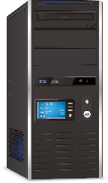
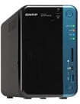
PC/ 工作站經濟提速方案
1GbE
CAT 5e
CAT 5e
1GbE 交換器
QNAP
10GbE NAS
CAT 6
10Gbps
SFP+ or CAT 6
CAT 5e
CAT 5e
QXG-10G2T-107
5Gbps
TVS-672N
5GbE NAS
QSW-1208-8C

Slide 22
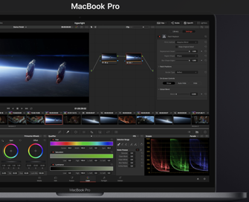
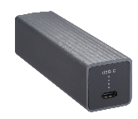
Mac/Windows 筆電輕巧提速方案
備份至
QNAP 10G/5GbE NAS
影像編輯工作站
快速備份影音編輯檔案
Thunderbolt 3
10GbE
TS-932X
其他協作筆電
USB 3.0
5GbE
TVS-672N

Slide 23
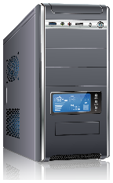
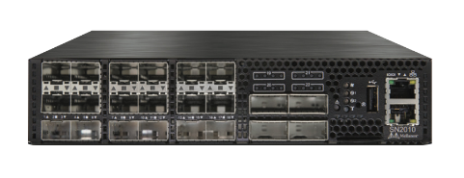
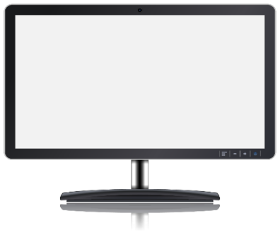
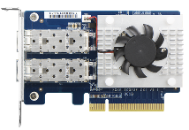
PC/Workstation 25GbE 高速效能方案
Speed : 962 MB/s
Speed : 0.98 GB/s
Speed : 940 MB/s
Recommended PC/ Workstation spec
Intel x86 i5/i7(or same level) above
Minimum Basic clock rate :3.3 GHz
NVMe SSD
QXG-25G2SF-CX4
QXG-25G2SF-CX4
QXG-25G2SF-CX4
QXG-25G2SF-CX4
2.9GB/s
Recommended Server spec
QNAP Intel X72 / AMD x77 above
12 x enterprise SATA SSD, RAID5 or RAID10
Notes:
25G-CX4 直播

Slide 24
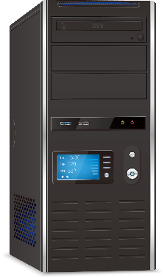
PC/ 工作站 10GbE ft. 快取方案
QM2-2P10G1TA
安裝 2 x M.2 SSD增加快取效能同時支援10GbE傳輸

Slide 25
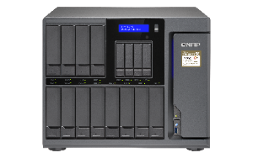
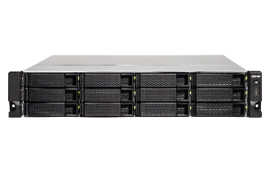
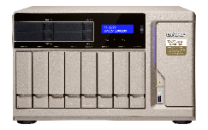
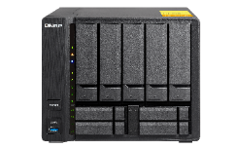
QNAP 10GbE 支援機種一覽
SFP+
內建
10GbE/5GbE 機種
ES1686dc，TES-x85U ，TDS-16489U，TVS-x80U ，TS-x83XU，TVS-1582TU，TS-x77XU，TVS-x72XU，TS-x73U ，TS-x63XU ，TS-1635AX，TS-x32X，TS-x32XU，TS-431X，
TS-431XeU
RJ45 (BASE-T)
TS-2888X，TS-1685，TS-1677X，TVS-x82T ，TVS-951X，TVS-963X，TVS-x72N，TVS-x72XT，TS-453BT3，TBS-453DX，HS-453DX
SFP+ / RJ45 (BASE-T)
可擴充
10G 機種
TVS-x82 ，TS-x77 ，TVS-x73 ，TVS-x73e ，TS-x73 ，TS-x53BU ，TS-x53B ，TS-x53Be ，TVS-x63
請參考相容性列表與QNAP官網資訊

Slide 26
QXG-10G2T-107
是您最好的選擇
©2019著作權為威聯通科技股份有限公司所有。威聯通科技並保留所有權利。威聯通科技股份有限公司所使用或註冊之商標或標章。檔案中所提及之產品及公司名稱可能為其他公司所有之商標

